Slide 1
Feniks
Jogchum Lindeboom
Brian van Bergen
Meint van den berg
Alice Tel
4-6-2024
1/6

Slide 2
AGENDA
Waar ging ons project ook alweer over?
Hoe werken onze puzzel(s)
Hoe werkt onze webserver en database
Preview van de game
2/6

Slide 3
Waar ging ons project ook alweer over?
3/6

Slide 4
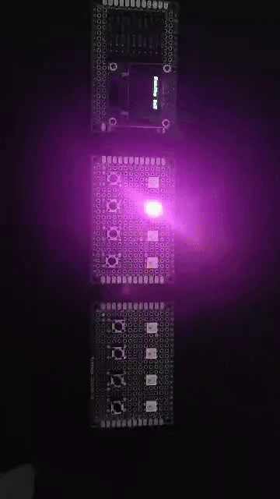
Hoe werken onze puzzel(s)
Request sturen naar de server
De code wordt verstuurd naar de puzzel
De code wordt zichtbaar op de puzzel
Gebruiker
Lost de puzzel op
Haalt het niet
Binnen 15 seconden
Reset de puzzel
10 seconden
4/6

Slide 5
Hoe werkt onze webserver en database
Code wordt opgezocht in de database
Code wordt verstuurd naar puzzel
Code voor puzzel wordt opgevraagd
Code niet gevonden of code is over datum
Nieuwe code genereren
Code opslaan in database
5/6

